Slide 1
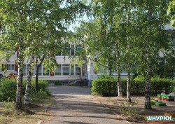
Ресурсный центр: «Духовно-нравственное воспитание дошкольников в условиях детского сада»
Муниципальное бюджетное дошкольное образовательное учреждение «Детский сад № 130»

Slide 2
Нормативно-правовые основания разработки Плана работы ресурсного центра
1
Конвенция о правах ребенка
2
Федеральный закон от 29.12.2012 года № 273-ФЗ «Об образовании в РФ»
Приказ Минобразования и науки РФ от 17.10.2013 года № 1155 «Об Утверждении федерального государственного образовательного стандарта дошкольного образования»
3
4
Санитарно-эпидемиологические требования к устройству, содержанию и организации режима работы дошкольных образовательных организаций. СанПин 2.4.1.3049-13.
5
Распоряжение Правительства Российской Федерации от 29.12.2014 года № 2765-Р, утверждающее «Концепцию Федеральной целевой программы развития образования на 2016-2020 годы»
6
Устав МБДОУ «Детский сад №130»

Slide 3
Актуальность создания ресурсного центра
Проблема патриотического воспитания в условиях ФГОС ДО (пункт 4.6) обретает новые характеристики и соответственно новые подходы к ее решению как составная часть целостного процесса социальной адаптации, жизненного самоопределения и становления личности.
Для формирования активной личности гражданина-патриота своего Отечества, его мировоззрения, духовного мира нужны подходы оптимизирующие этот процесс.
Задача патриотического воспитания подрастающего поколения является в настоящее время одной из приоритетных задач современного общества.
Важнейшим периодом становления личности выделяется дошкольный возраст. В нем закладываются предпосылки гражданских качеств, развиваются представления о человеке, обществе, культуре.
Необходимость пересмотра педагогами форм, содержания работы, подходов к патриотическому воспитанию детей дошкольного возраста.

Slide 4
Принципы работы ресурсного центра
Принцип
открытости;
гуманизации;
Принцип
сотрудничества;
Принцип
динамичности;
полезности.
инновационности;

Slide 5
Цель
ЦЕЛЬ:
Разработка качественно новой интегрированной образовательной модели, направленной на патриотическое развитие воспитанников в соответствии с их возрастными и индивидуальными особенностями и склонностями, развитие способностей и нравственных качеств каждого ребенка при тесном взаимодействии всех участников образовательного процесса.

Slide 6
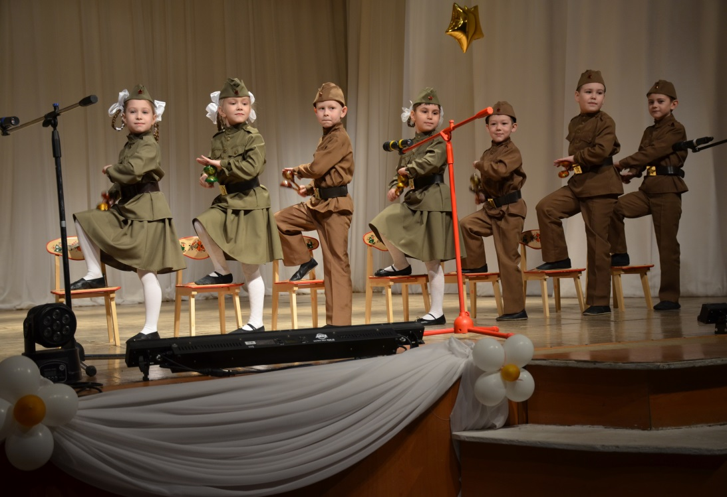
Задачи
Создать условия, способствующие становлению
гражданских, патриотических основ личности
ребенка, приобщения к русской
культуре.
Совершенствовать материально-
техническую базу учреждений,
направленную на патриотическое
развитие в соответствии с ФГОС ДО.
Повысить уровень профессиональной
компетентности педагогических
коллективов.
Найти и внедрить современные формы
взаимодействия с родителями.
Расширить систему сотрудничества с
социальными партнерами по вопросам
патриотического развития детей.

Slide 7
План работы ресурсного центра по распространению педагогического опыта на базе МБДОУ «Детский сад №130»
№ п\п | Тема представленного опыта | Форма распространения опыта | Сроки | Категория участников | Ответственный
1 | Организация работы педагогов по нравственно-патриотическому воспитанию в условиях ДОУ | Круглый стол | Ноябрь 2020 | Старшие воспитатели Воспитатели | Манерова Е.С.
2 | Презентация авторских дидактических и электронных пособий | Мастер-класс | Март 2020 | Старшие воспитатели Воспитатели | Манерова Е.С.
3 | Представление опыта работы с семьями воспитанников по нравственно-патриотическому воспитанию детей | Семинар-практикум | Май 2020 | Старшие воспитатели Воспитатели Специалисты | Манерова Е.С.

Slide 8
Организация работы педагогов по нравственно-патриотическому воспитанию в условиях ДОУ
Направления работы по нравственно-патриотическому воспитанию в условиях ДОУ
Совершенствование уровня профессиональной компетентности, профессионального мастерства педагогов
Совершенствование уровня взаимодействия с родителями/законными представителями по вопросам нравственно-патриотического воспитания
Совершенствование и оснащение развивающей предметно-пространственной среды групп

Slide 9
Совершенствование уровня профессиональной компетентности, профессионального мастерства педагогов
1.Акетирование педагогов на тему: «Патриотическое воспитание детей в условиях ДОУ».
2.Проведение педагогических советов на тему: «Система нравственно-патриотического воспитания в ДОУ», «Современные подходы организации работы по нравственно-патриотическому воспитанию дошкольников в условиях ФГОС ДО», «Организация работы по нравственно-патриотическому воспитанию в условиях ДОУ» и др.
3.Проведение консультаций, круглых столов на тему: «Нравственно-патриотическое воспитание в условиях ДОУ», «Организация работы с родителями по нравственно-патриотическому воспитанию дошкольников», «Создание условий для нравственно-патриотическому воспитанию дошкольников», и др.
4.Проведение мастер-классов на тему: «Изготовление дидактических игр по нравственно-патриотическому воспитанию», «Создание электронных игр по нравственно-патриотическому воспитанию» и др.
5.Распространение педагогического опыта среди коллег, показ открытого занятия в подготовительной группе
6. Публикации в профессиональных сообществах

Slide 10
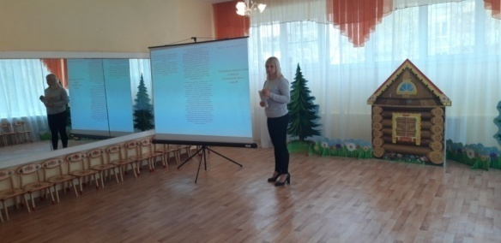
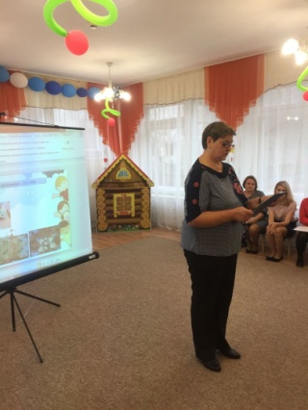
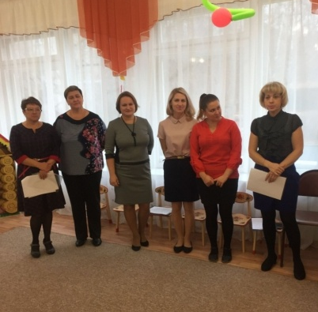
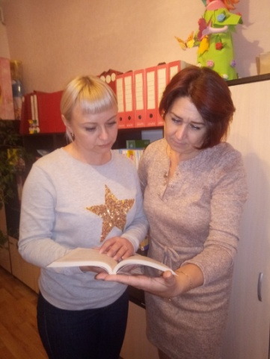
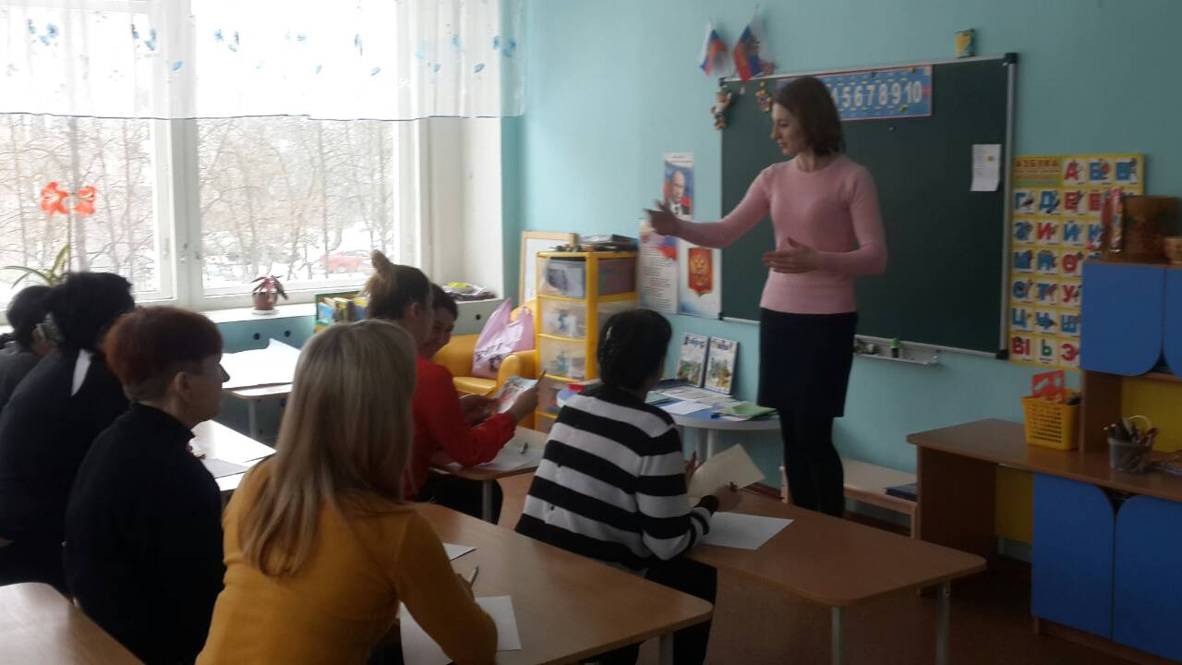
Совершенствование уровня профессиональной компетентности, профессионального мастерства педагогов
Педагогический совет на тему: «Система нравственно-патриотического воспитания в ДОУ»
Педагогический совет на тему: «Система нравственно-патриотического воспитания в ДОУ»
Индивидуальные консультации для педагогов
Проведение круглых столов

Slide 11
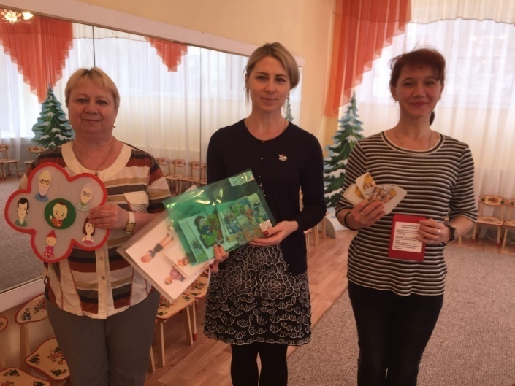
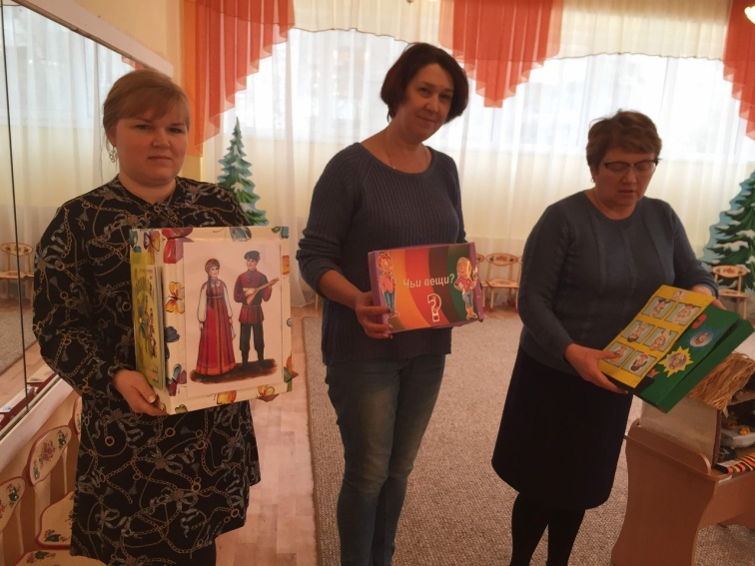
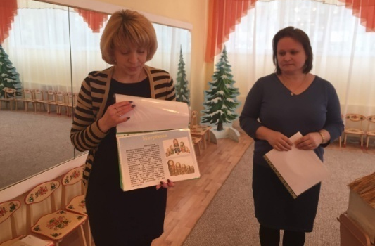
Совершенствование уровня профессиональной компетентности, профессионального мастерства педагогов
Проведение мастер-классов на тему: «Изготовление дидактических игр по нравственно-патриотическому воспитанию», «Создание электронных игр по нравственно-патриотическому воспитанию»

Slide 12
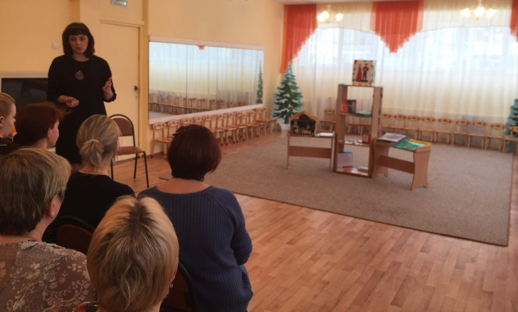
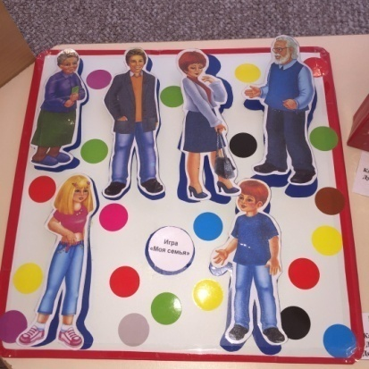
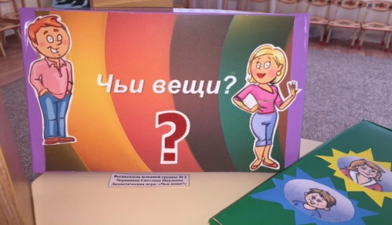
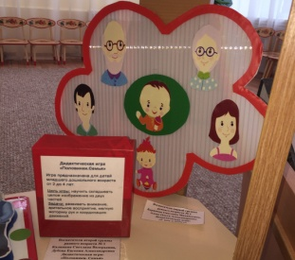
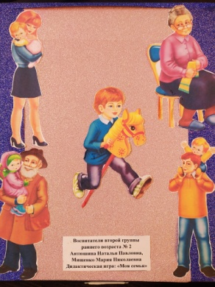
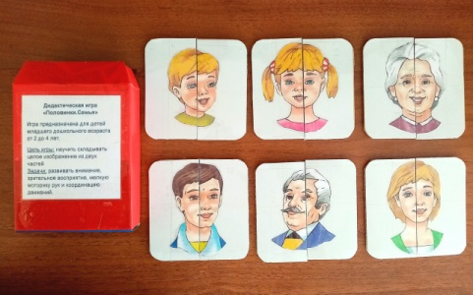
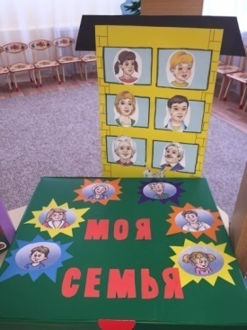
Совершенствование уровня профессиональной компетентности, профессионального мастерства педагогов
Выставка авторских дидактических игр по нравственно-патриотическому воспитанию
Дидактические игры:
«Моя семья» для раннего возраста
Дидактическая игра:
«Чьи вещи?» для младшего дошкольного возраста
Дидактическая игра:
«Моя семья. Половинки» для раннего возраста
Дидактическая игра:
«Моя семья для младшего дошкольного возраста

Slide 13
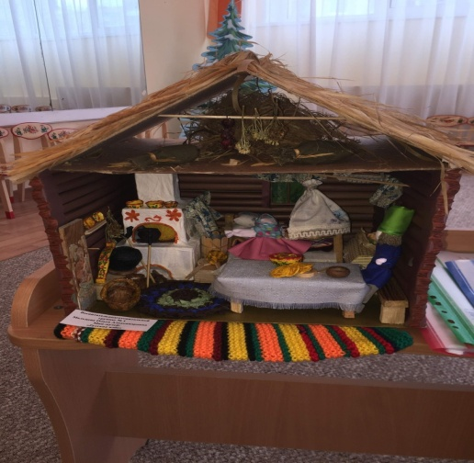
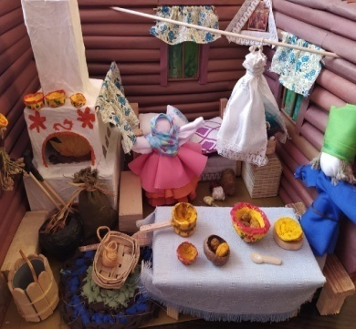
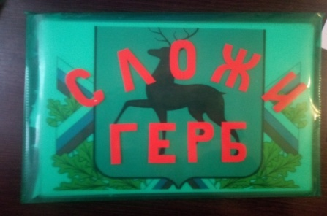
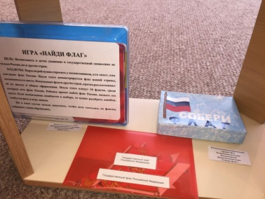
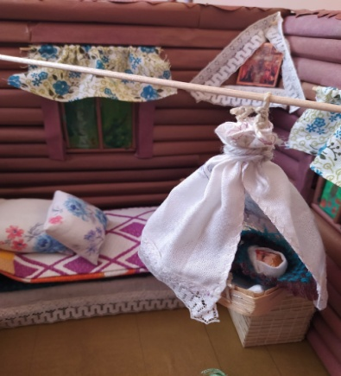
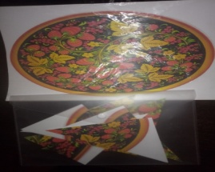
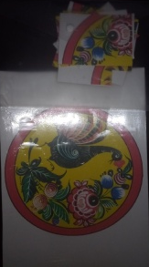
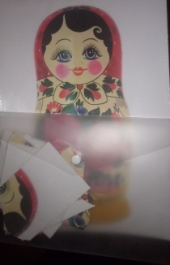
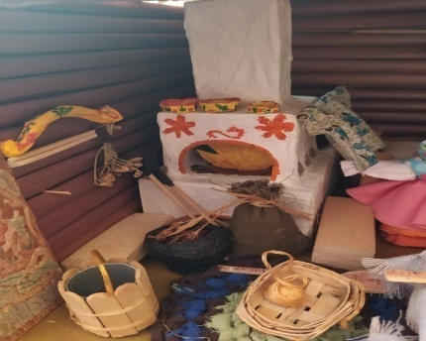
Совершенствование уровня профессиональной компетентности, профессионального мастерства педагогов
Выставка авторских дидактических игр по нравственно-патриотическому воспитанию
Дидактические игры для старшего дошкольного возраста: «Собери флаг», «Сложи герб», «Сложи узор».
Макет русской избы

Slide 14
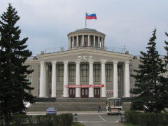
Совершенствование уровня профессиональной компетентности, профессионального мастерства педагогов
Создание компьютерных тематических презентаций
Компьютерная презентация
«Мой Дзержинск»
Компьютерная презентация
«Экскурсия по городу Дзержинску»

Slide 15
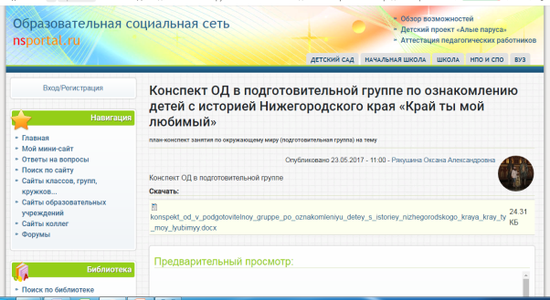
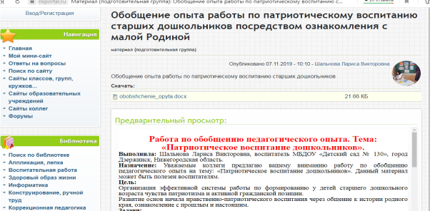
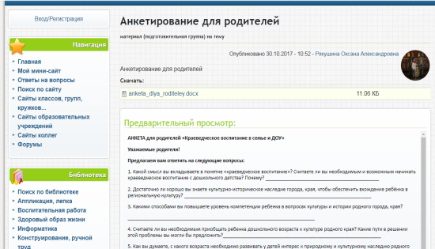
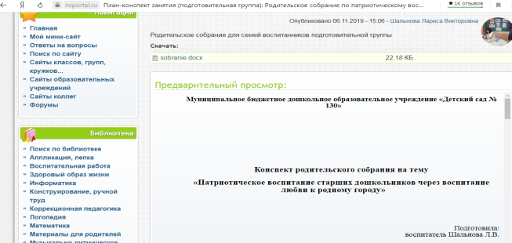
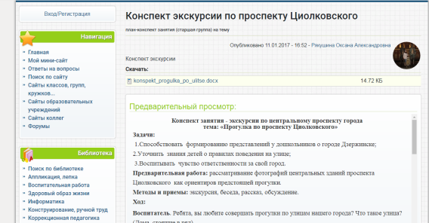
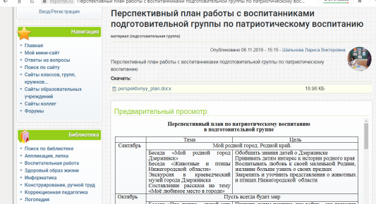
Совершенствование уровня профессиональной компетентности, профессионального мастерства педагогов
Распространение опыта среди коллег и в педагогических сообществах
Сайт воспитателя Рякушиной Оксаны Александровны
Сайт воспитателя Шальновой Ларисы Викторовны

Slide 16
Совершенствование уровня взаимодействия с родителями/законными представителями по вопросам нравственно-патриотического воспитания
1.Анкетирование
2.Тематические собрания
3.Изготовление и распространение буклетов, памяток, презентаций на тему нравственно-патриотического воспитания дошкольников.
4.Подготовка и проведение мероприятий, праздников, развлечения совместно с родителями.

Slide 17
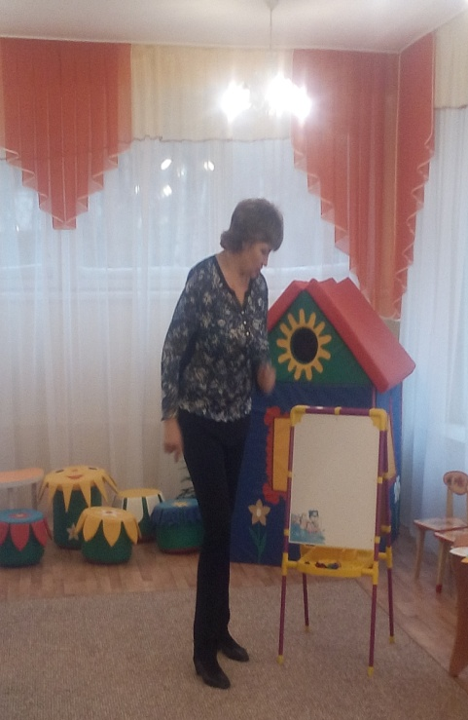
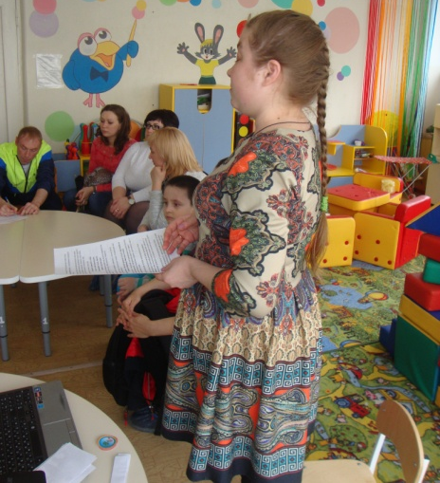
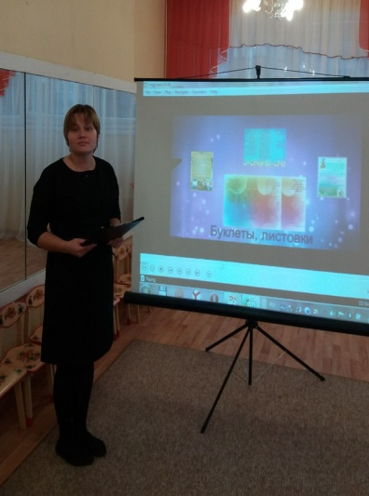
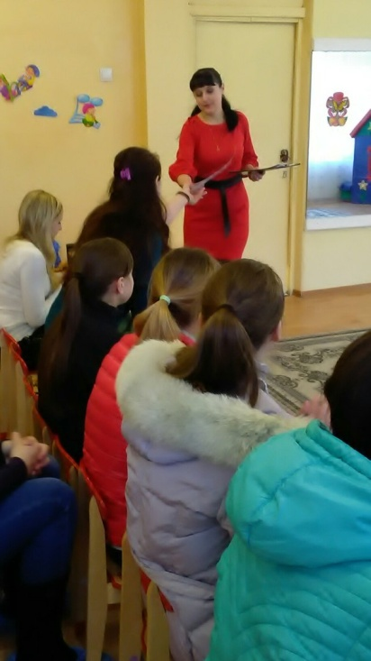
Совершенствование уровня взаимодействия с родителями/законными представителями по вопросам нравственно-патриотического воспитания
Проведение тематических родительских собраний

Slide 18
Создание для родителей буклетов, памяток, презентаций
Презентация: «Народные промыслы Нижегородской области»
Презентация:
«Что я знаю о России»
Презентация: «История города в наших руках»
Презентация: «Экскурсия по городу Дзержинску»

Slide 19
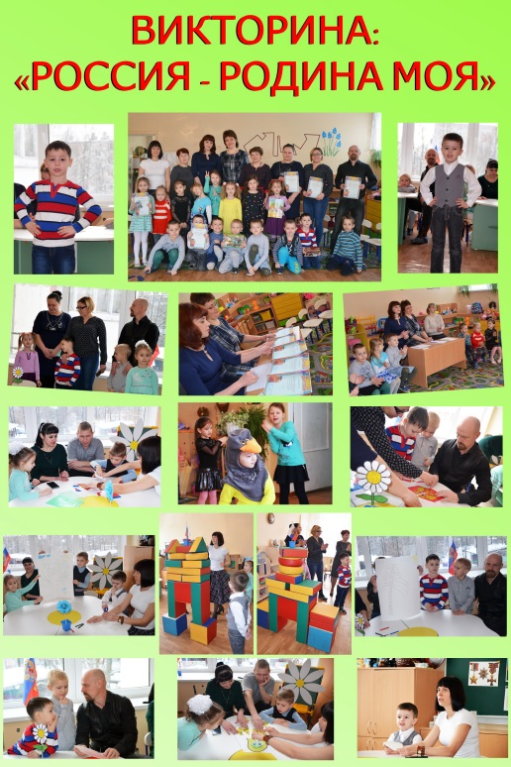
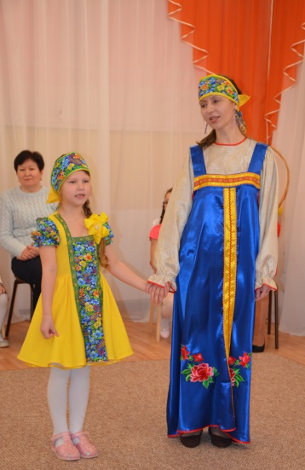
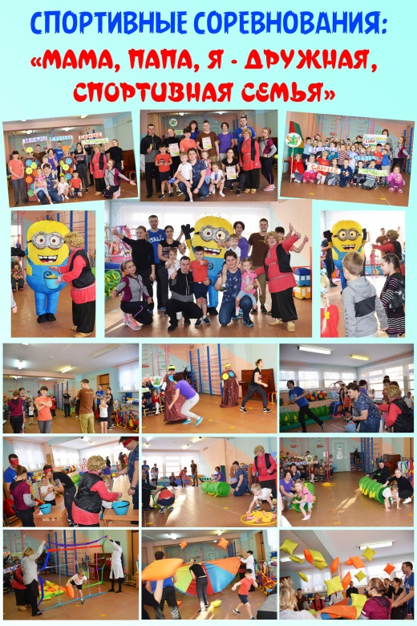
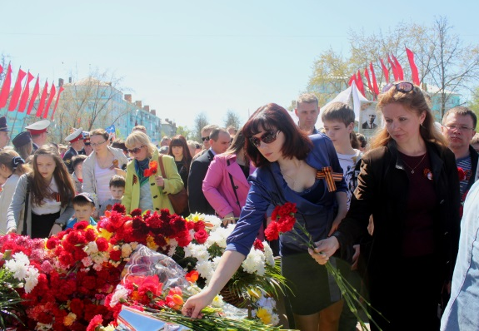
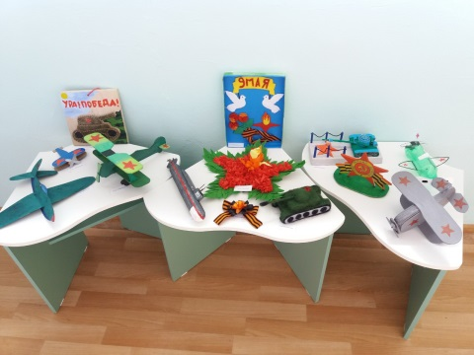
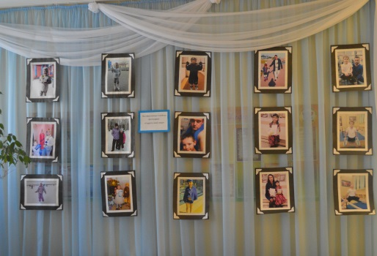
Внедрение МБДОУ «Детский сад №130» современных форм взаимодействия с родителями
Творческий вечер «Традиции моей семьи»
Возложение цветов к вечному огню вместе с семьями воспитанников
Выставки совместных поделок
Выставки фотографий

Slide 20
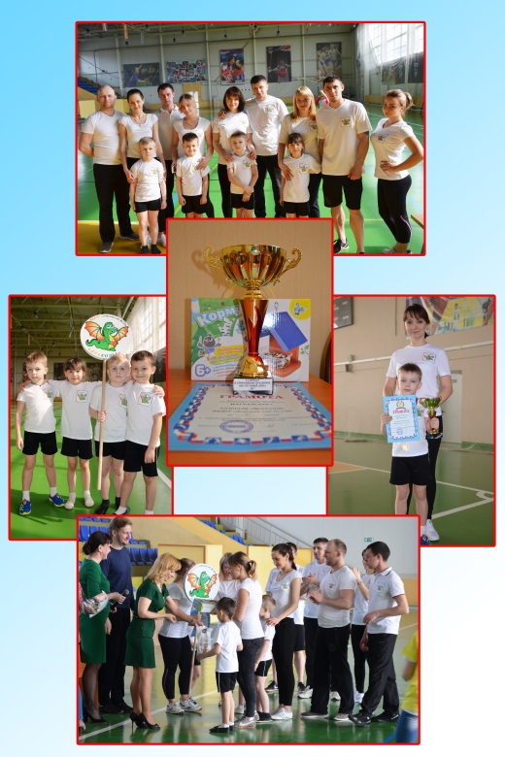
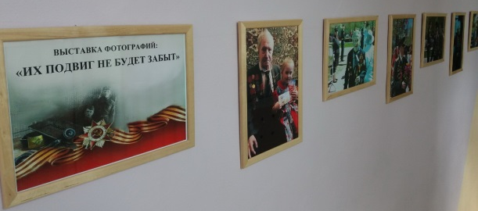
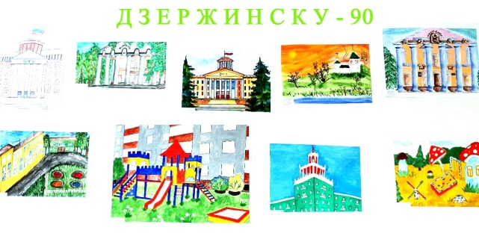
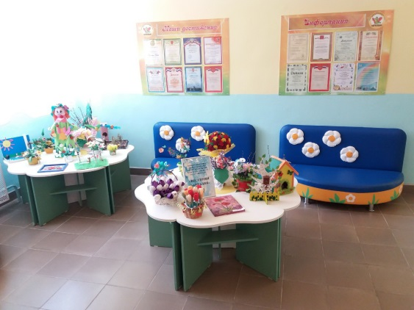
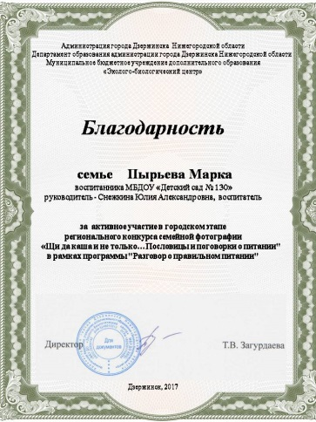
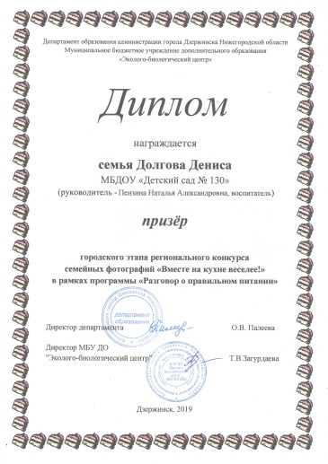
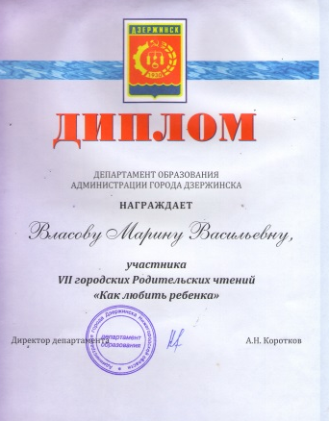
Организация выставок фотографий
Организация выставок рисунков
Участие в городских спортивных праздниках
Организация выставок совместных поделок
Участие и победы родителей в городских и областных конкурсах

Slide 21
Совершенствование и оснащение развивающей предметно-пространственной среды групп
Группы раннего возраста
Младшая группа

Slide 22
Совершенствование и оснащение развивающей предметно-пространственной среды групп
Средняя группа
Старшая группа
Подготовительная группа группа

Slide 23
Система сотрудничества МБДОУ «Детский сад №130»с социальными партнерами по вопросу патриотического воспитания детей
Дзержинский педагогический колледж
Детская музыкальная школа № 3 им. Гусельникова
МБУК «Дзержинский краеведческий музей»
МБУ «ЦБС» Центральная детская библиотека им Гайдара

Slide 24
МБДОУ «Детский сад №130»- базовая площадка ГБПОУ «Дзержинский педагогический колледж»
для организации практики студентов с 2017 года
МБДОУ «Детский сад №130»- стажерская площадка ГБОУ ДПО «Нижегородский институт развития образования», кафедры управления дошкольным образованием по теме: «Развитие профессиональных компетенций музыкального руководителя ДОО по вопросу актуализации русского фольклора как ресурса нравственно-патриотического воспитания детей в ДОО»
(доцент кафедры Подоплелова Н.М.) с 2020 года
Приложение к приказу ректора НИРО от 20.02.2020 № 61

Slide 25
Участие педагогов и воспитанников в конкурсах и фестивалях
МБДОУ «Детский сад № 130» – ежегодный участник и победитель городского конкурса «Я уже артист», «Голос детства», городского фестиваля «Солнышко в ладошках», областного фестиваля патриотической песни «Приближая Победу», городского фестиваля «Театральные таланты»

Slide 26
Коллектив МБДОУ «Детский сад №130»
готов поделиться своим опытом,
надеется быть полезным коллегам!

